Slide 1

자바 웹 프로젝트 – 쇼핑몰 구현
2JO SHOP

Slide 2
CONTENTS
01
02
03
04
05
06
07
프로젝트 소개
개발환경
팀원 소개
프로젝트 일정
ER 다이어그램 / 유스케이스
메뉴 구조도 - 주요기능
구현

Slide 3
프로젝트 소개

Slide 4
기획의도
다양한 비대면 온라인 쇼핑몰이 생겨나면서 오프라인매장들을 가진 회사들의 판로가 막히고 있음
또한 제품 배송물량이 증가하며 배송업체의 노동강도 및 근로자 권리 주장으로 인해 물류 배송비는 더욱 증가될 것으로 보임
이에 해당 프로젝트 진행을 하며 새로운 대안을 제시하고자 함

Slide 5
시장 동향 및 분석
1) 시장 동향
현재 오프라인 판매 업자들이 비대면, 온라인판매를 위해 쇼핑몰 플랫폼을 찾고 있음
관련 배송 문제로 인한 문제들이 사회적으로 대두되고 있다.

Slide 6
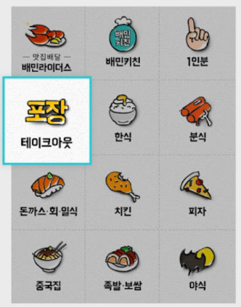
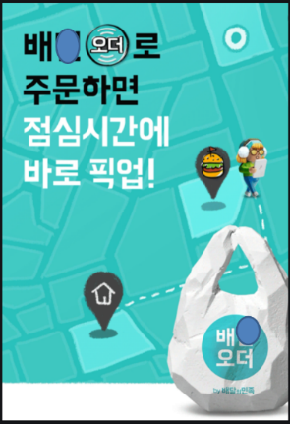
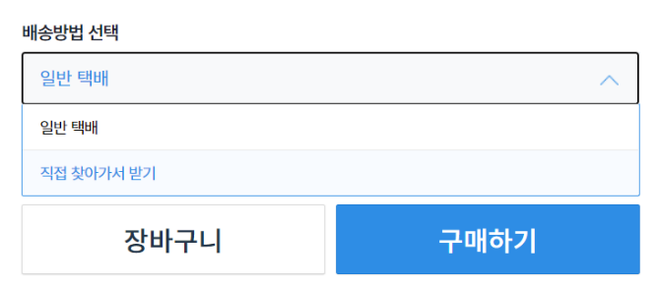
시장 동향 및 분석
2) 시장 분석
현재 국내 최대 배달 어플리케이션인 B업체에서 제품 직접 받기 서비스가 제공되고 있음
C, N, K, G에서도 업체 발송 위치를 제공하고 바로 받기 서비스를 제공할 수 있도록 하고 있으나 제품 검색 시 관련 업체 위치 별 검색은 제공되고 있지 않음

Slide 7
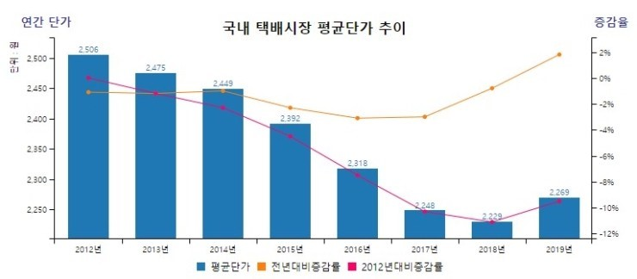
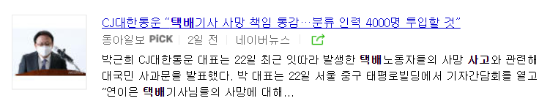
프로젝트 이점
다른 사이트에서 고객이 찾는 제품을 거리 별 오프라인매장을 검색해 구매할 수 있는 서비스를 제공해 배송, 불량으로 인한 제품 문제를 해소할 수 있음
택배 배송비 절감을 통해 판매자 이익이 보장되고 소비자 혜택이 증가 가능
현재 사회적으로 이슈화 되고 있는 택배로 인한 문제점들에 대한 대안이 될 수 있음

Slide 8
개발 환경

Slide 9



프론트

Slide 10





백

Slide 11
팀원 소개

Slide 12
팀원
김동희 / 팀장
김진석
방호상
서태민
송오종
이수진

Slide 13
프로젝트 일정

Slide 14
PROJECT TIMELINE 2020년 10-11월
Week | 1 | 2 | 3 | 4 | 5
기획 회의
데이터베이스 구축
역할 분담 및 작업
마무리

Slide 15
ER 다이어그램 & 유스케이스

Slide 16
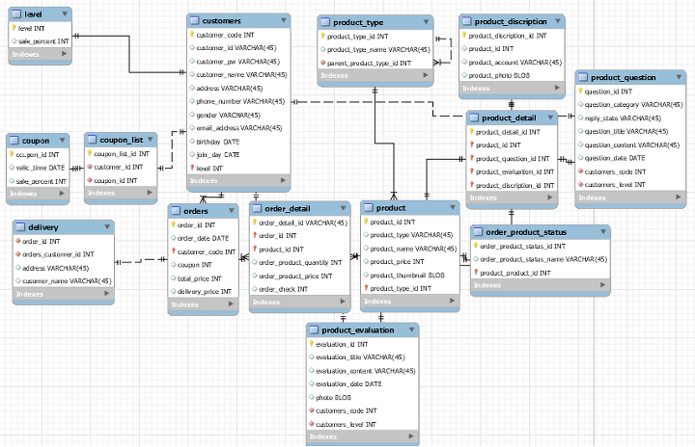
ER 다이어그램
DB 설계도 넣기

Slide 17
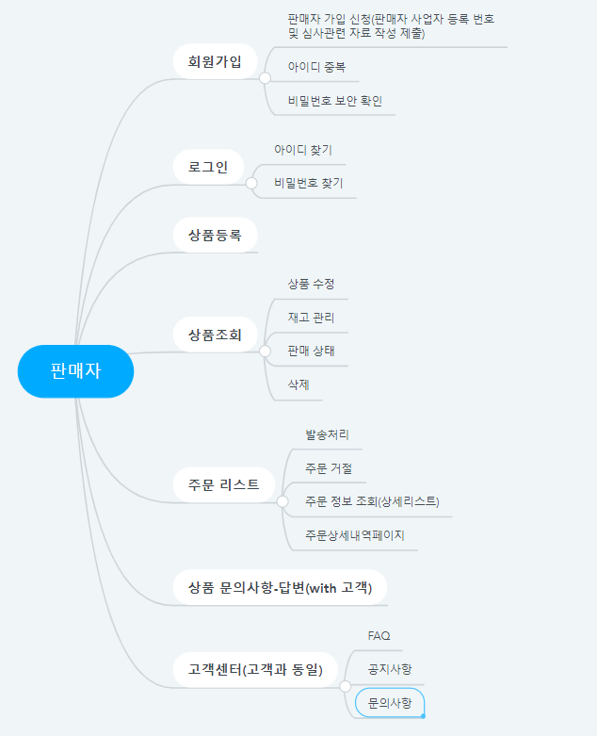
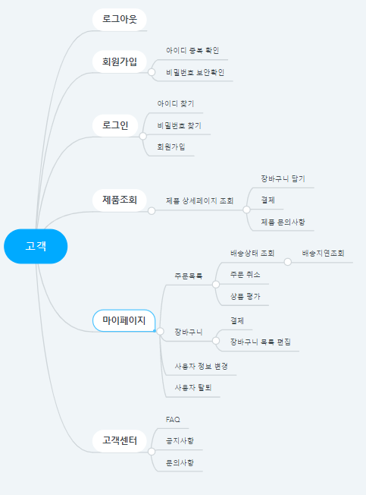
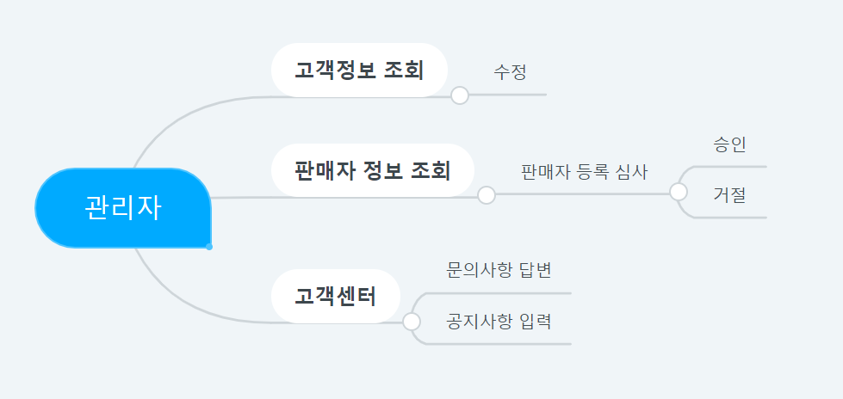
유스케이스

Slide 18
주요 기능

Slide 19
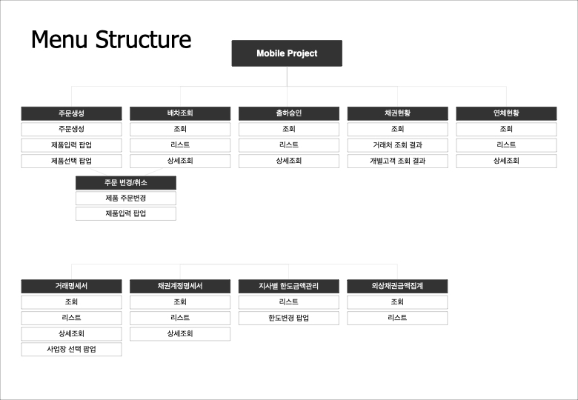
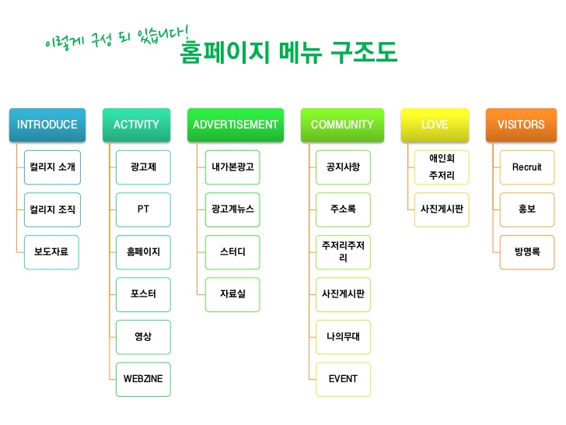
구성도

Slide 20
구성도
회원가입
아이디 중복확인
회원가입
본인인증
로그인
로그인
아이디 찾기
비밀번호 찾기
제품조회
검색버튼
상세페이지
제품 상세페이지
장바구니에 담기
결제버튼
리뷰리스트
문의하기
문의리스트
장바구니
로그인
아이디 찾기
비밀번호 찾기

Slide 21
화면 구현

Slide 22
1. 로그인
화면구현 사진 캡쳐해서 넣기

Slide 23
1. 로그인
화면구현 사진 캡쳐해서 넣기

Slide 24
1. 로그인
화면구현 사진 캡쳐해서 넣기

Slide 25
소감

Slide 26
Q&A

